Slide 1


UBND QUẬN LONG BIÊN
TRƯỜNG MẦM NON BẮC CẦU
KHÁM PHÁ KHOA HỌC
Tìm hiểu về các hiện tượng tự nhiên
Người dạy: Nguyễn Thị Thúy

Slide 2
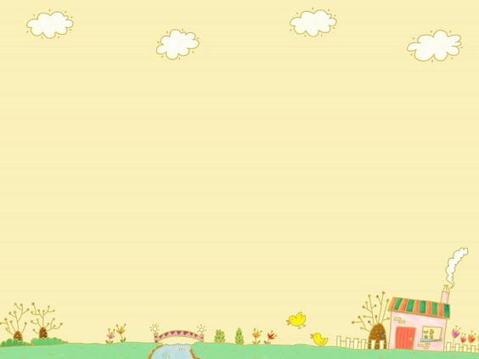
I. Mục đích yêu cầu
1. Kiến thức
- Trẻ biết về một số hiện tượng tự nhiên như : mưa, nắng,…
- Trẻ biết lợi ích, tác hại của hiện tượng tự nhiên đối với đời sống của con người.
2. Kỹ năng
- Trẻ nhận biết nhanh những đặc điểm, dấu hiệu nổi bật của thiên nhiên.
- Trẻ nói rõ ràng, mạch lạc.
- Phát triển ở trẻ kỹ năng quan sát, tư duy, ghi nhớ có chủ định.
3. Thái độ
- Giáo dục trẻ biết giữ gìn sức khỏe khi thời tiết thay đổi để tự bảo vệ mình khi đi ngoài trời.

Slide 3

Hoạt động 1: Ổn định tổ chức, giới thiệu bài
- Cô và trẻ hát bài hát: “ Trời nắng trời mưa”.
- Trò chuyện về bài hát:
+ Các con hát bài hát gì?
+ Bài hát nói đến hiện tượng gì?
- Để hiểu rõ về các hiện tượng tự nhiên, hôm nay cô sẽ cho các con tìm hiểu về một số hiện tượng tự nhiên nhé!

Slide 4
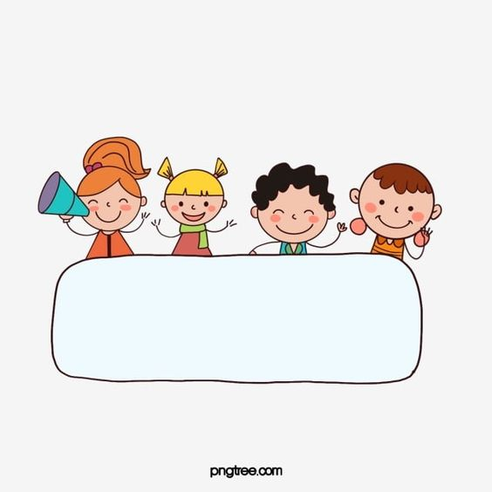
Hoạt động 2: Khám phá

Slide 5
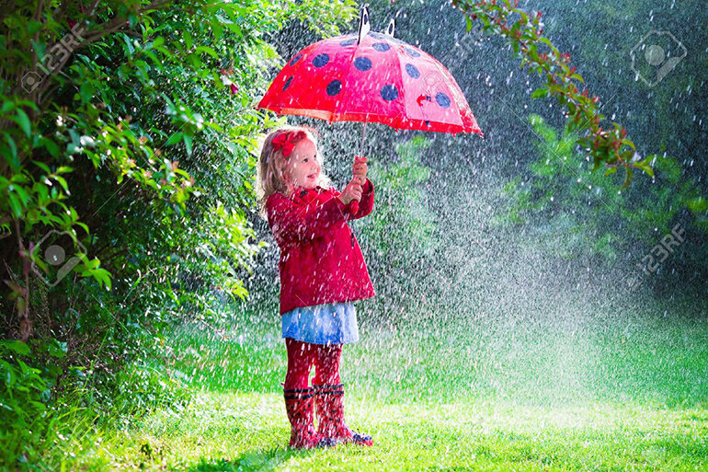
TRỜI MƯA

Slide 6
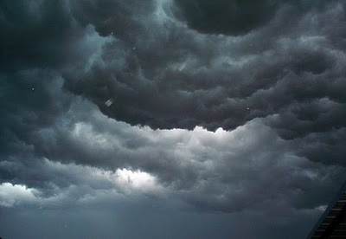
Khi trời sắp mưa các con thấy như thế nào?

Slide 7
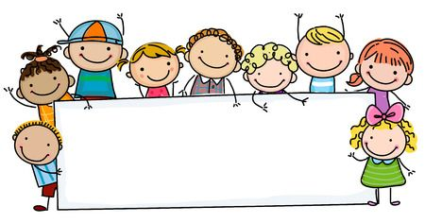
Mưa có tác dụng như thế nào với cuộc sống của chúng ta?

Slide 8
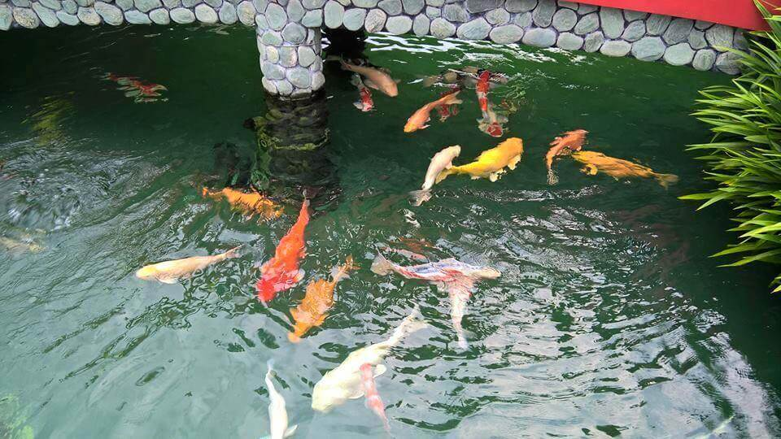
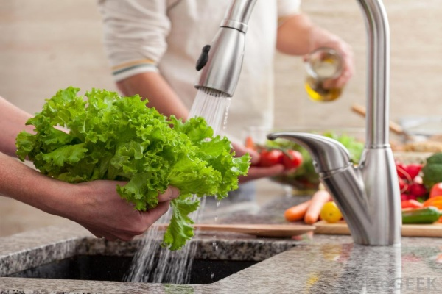
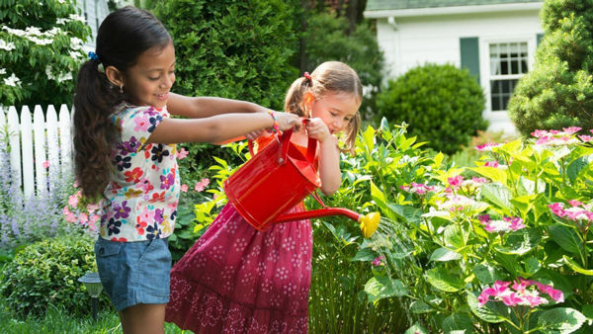
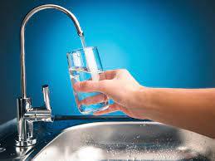

Slide 9
Nếu mưa quá nhiều sẽ ảnh hưởng đến cuộc sống của chúng ta như thế nào?

Slide 10
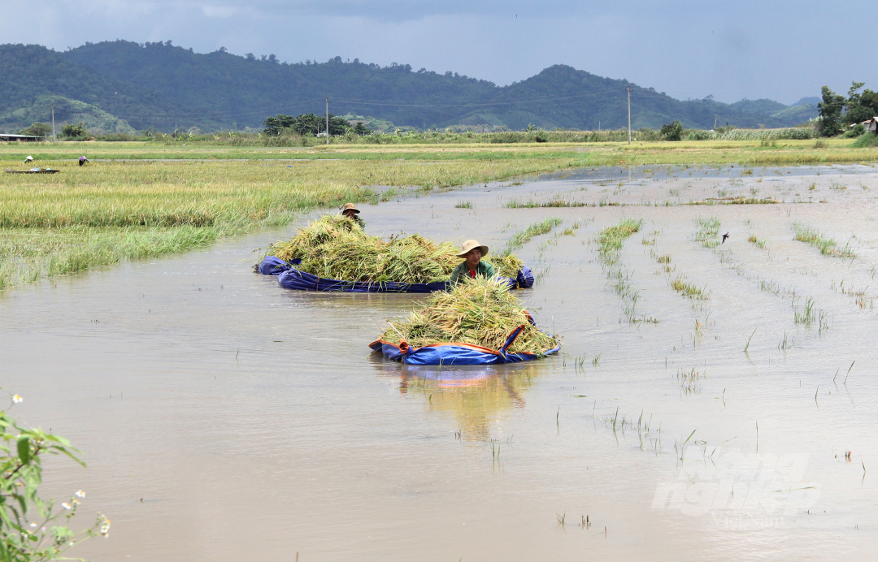
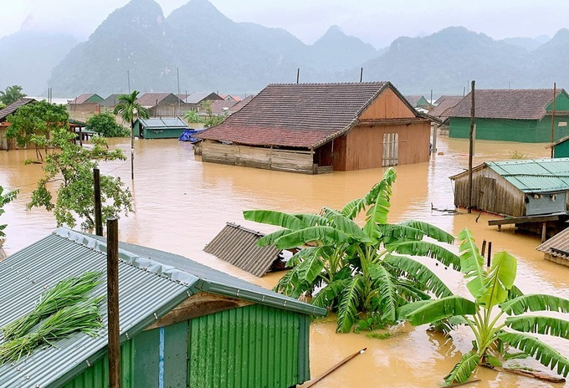
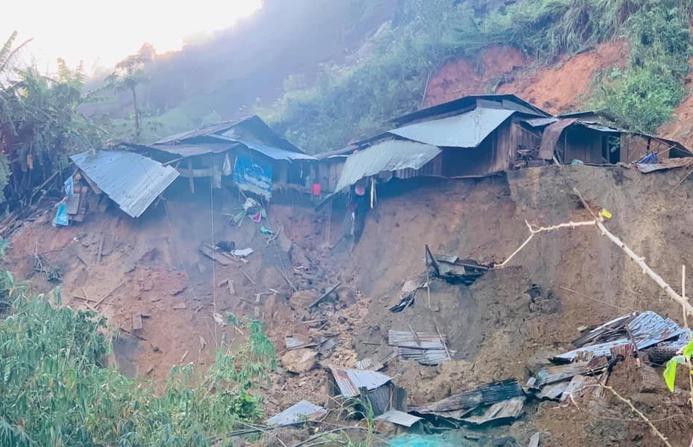
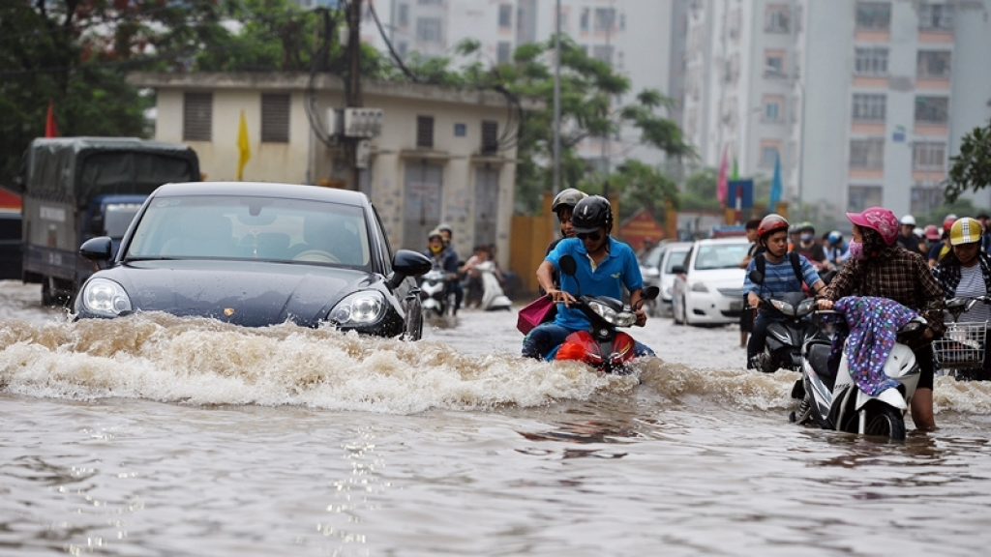

Slide 11
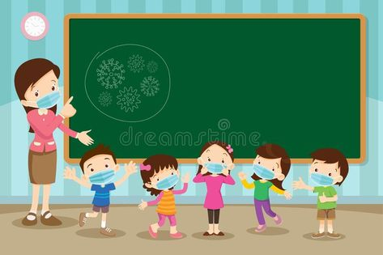
Mưa là 1 hiện tượng thiên nhiên cũng đem lại lợi ích cho cuộc sống con người: Cung cấp nước cho ăn, uống, sinh hoạt, lao động sản xuất...làm cho cây cối xanh tươi, đâm chồi nảy lộc. Nhưng nếu mưa nhiều sẽ cũng dẫn đến nhiều hậu quả nghiêm trọng: lũ lụt gây chết người, vật, phá hỏng nhiều công trình...

Slide 12
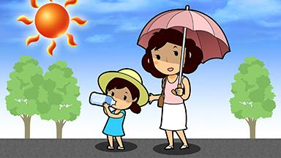
TRỜI NẮNG

Slide 13
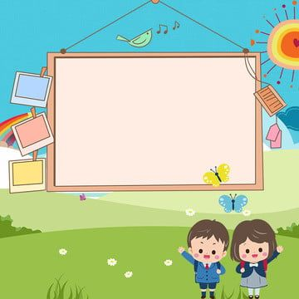
Trời nắng có lợi ích gì với cuộc sống của chúng ta?

Slide 14
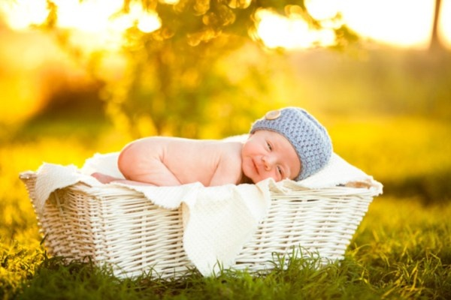
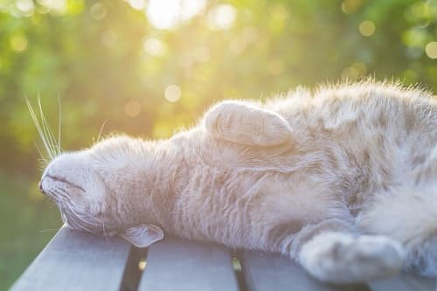
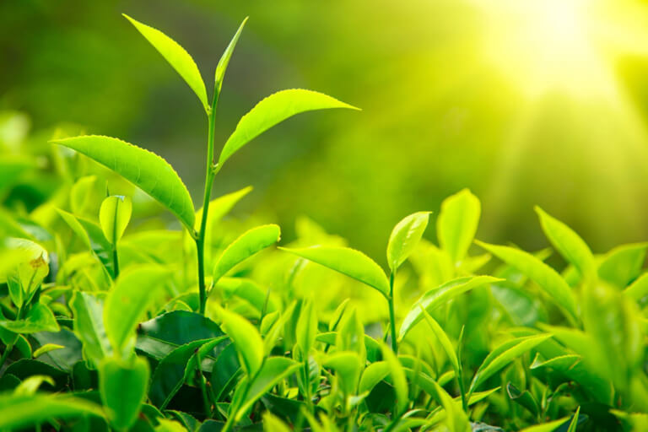
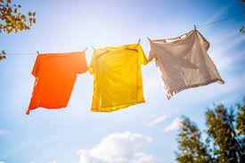

Slide 15
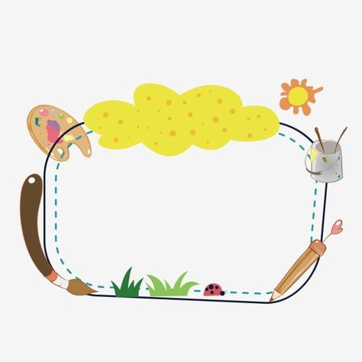
Nếu nắng nóng kéo dài sẽ ảnh hưởng đến điều gì?

Slide 16
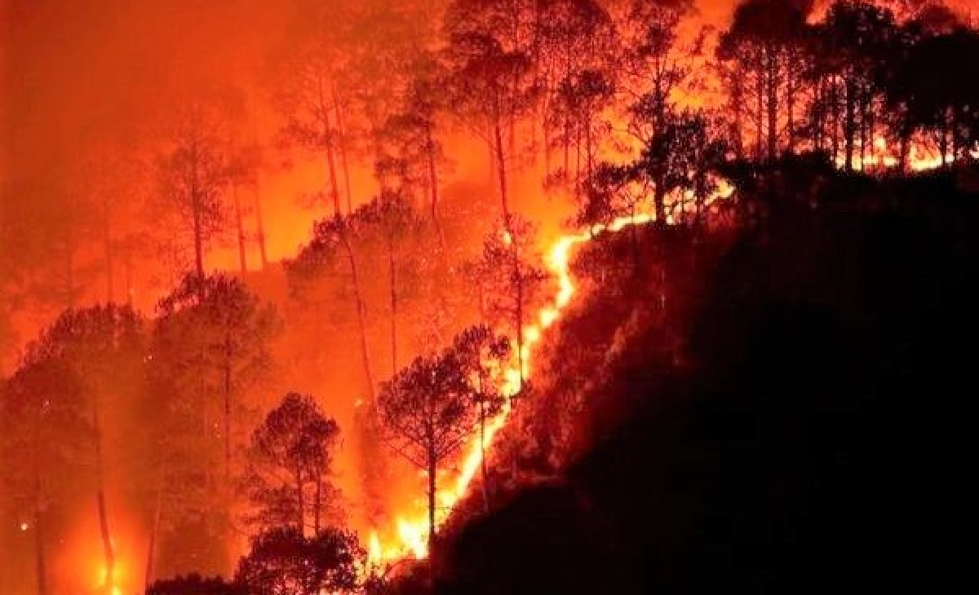
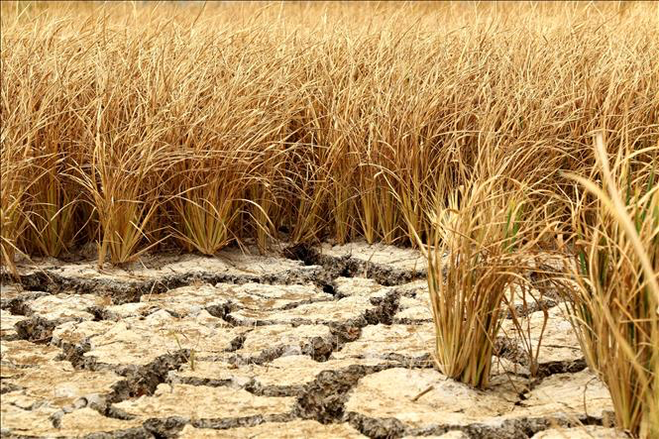
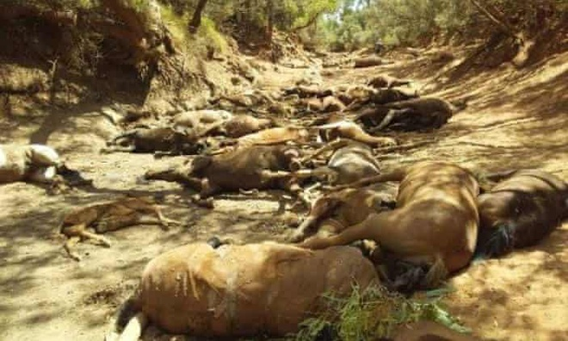

Slide 17
Nắng là một hiện tượng thiên nhiên có nhiều lợi ích như: đem lại cho con người sự thoải mái, dễ chịu, nắng làm khô quần áo, chăn, màn, làm khô thực phẩm để bảo quản được laua như: lạc, vừng, ngô, gạo...Nhưng ngược lại nếu như trời quá nắng và kéo dài sẽ gây ra cho con người sự nóng bức khó chịu và dẫn đến thiếu nước cho cuộc sống sinh hoạt, lao động sản xuất, gây hạn hán, cháy rừng...khi ra ngoài trời nắng chúng mình phải đội mũ, nón không sẽ bị ốm nhé!

Slide 18
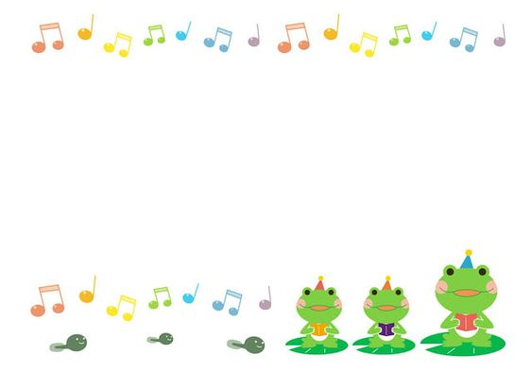
Hoạt động 3: Luyện tập
* Trò chơi 1: Trời nắng, trời mưa
-Cách chơi : khi cô nói trời nắng các con lấy tay che nắng, cô nói gió thổi nhẹ các con giả vờ nghiêng ngả, gió thổi mạnh các con nói ào ào nghiêng mạnh hơn, cô nói trời mưa các con nói che mưa, mưa nhỏ các con nói tí tách, mưa to các con nói lộp bộp,lộp bộp, sấm chớp đùng đùng.
* Trò chơi 2:Thi xem đội nào nhanh.
- Cách chơi: cô sẽ mời 2 đội là đội trời nắng và đội trời mưa lên các bạn sẽ phải bật liên tục qua vòng lên chọn hình ảnh theo yêu cầu của cô gắn lên bảng, đội trời nắng sẽ lên chọn các hình ảnh về hiện tượng tự nhiên, đội trời mưa sẽ chọn các hình ảnh đúng của con người trước các hiện tượng thiên nhiên, mỗi bạn chỉ được chọn 1 hình ảnh, gắn xong chúng mình về cuối hàng đứng và bạn khác sẽ bật liên tục qua vòng lên chọn hình ảnh, thời gian sẽ là một bản nhạc, khi bản nhac kết thúc, đội nào tìm được nhiều hình ảnh theo yêu cầu hơn đội đấy sẽ được cô và các bạn khen.

Slide 19


